Slide 1


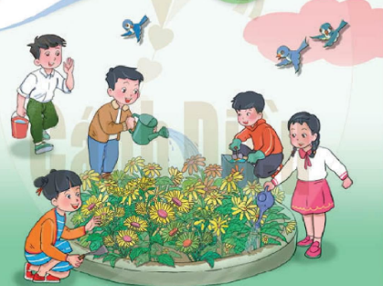
BÀI GIẢNG SOẠN THẢO THEO BỘ SÁCH: CÁNH DIỀU
HOẠT ĐỘNG TRẢI NGHIỆM 1

Slide 2
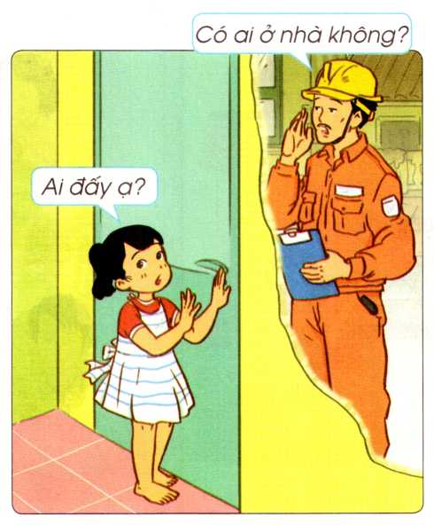
Bµi 28
AN TOÀN KHI Ở NHÀ

Slide 3
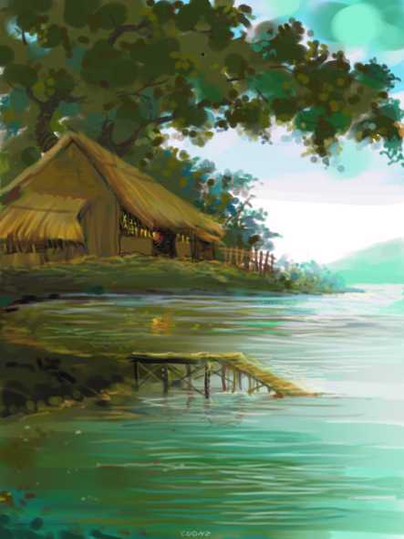
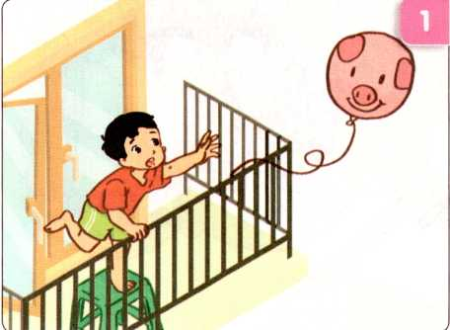
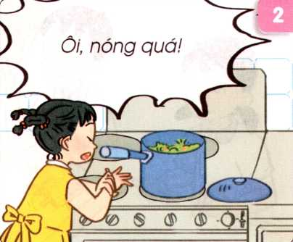
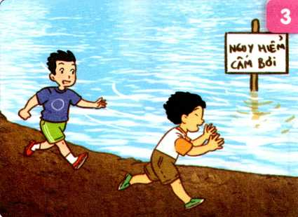
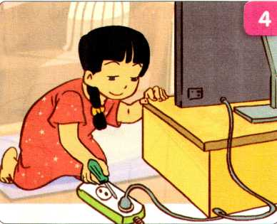
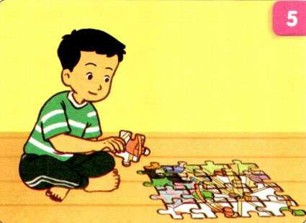
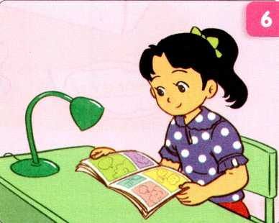
1. Quan sát tranh và liên hệ vói những tình huống có thể gây nguy hiểm khi ở nhà

Slide 4
Tranh không an toàn

Slide 5
Tranh an toàn

Slide 6

140
160
30
0
130
20
50
60
40
80
170
150
10
70
90
180
100
110
120
9
1
2
3
4
5
6
7
8
THẢO LUẬN
Điều gì có thể xảy ra với bạn nhỏ trong tranh đó?
Nếu là bạn, bạn có làm theo bạn nhở trong hình đó hay không?

Slide 7
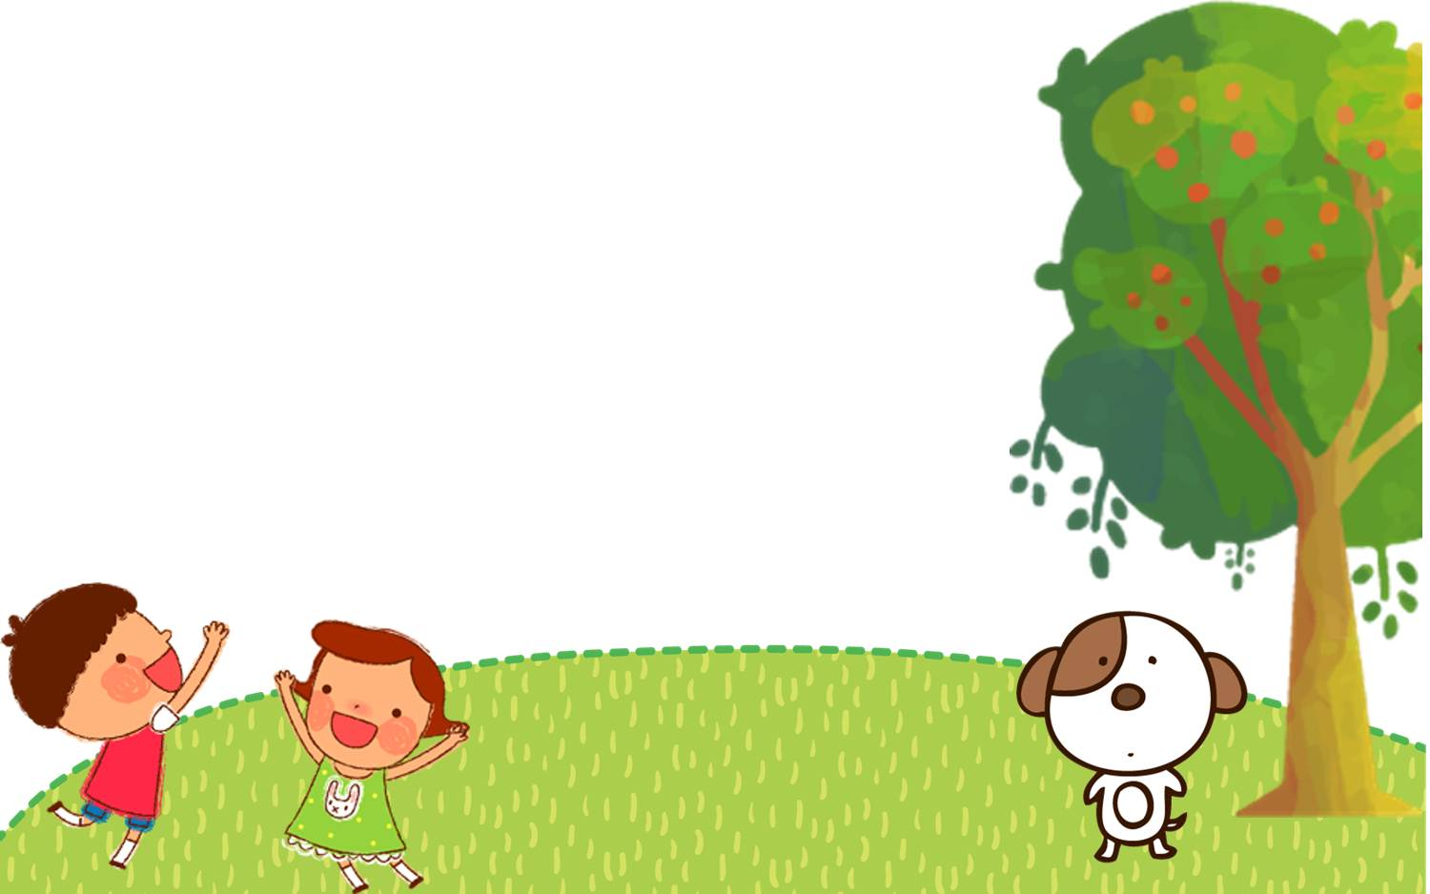
Khi ở nhà, các em cần tránh: leo trèo cầu thang vì có thể gây ngã; không bật bếp để đun nấu vì có thể bị bởng; không tự ý sờ cắm vào ổ điện vì có thê bị điện giật; không nghịch dao, kéo và những vật sắc nhọn vì có thể bị đứt tay, bị thương.

Slide 8
Tranh vẽ gì?
Bạn nhỏ hỏi gì?

Slide 9

Đóng vai:
Tình huống: Mẹ đi chợ chưa về, chỉ có một mình Hoa ở nhà. Đang ngồi xem ti vi, Hoa nghe thấy tiếng chuông cửa. Nhìn qua khe cửa, Hoa thấy có một chú mặc áo đông phục bưu điện đang đứng ngoài cửa. Bạn hỏi: “Ai đây ạ?”, chú lạ mặt đáp: “Chú ở bên công ti điện thoại, chú đên đê kiêm tra điện thoại, cháu mở cửa cho chú nhé”. Nếu em là Hoa trong tình huông đó, em sẽ làm gì?

Slide 10

Khi sắp xếp đồ dùng cá nhân em cần lưu ý:
- Đồ dùng cá nhân cần được sắp xếp ngay ngắn, đúng nơi, đúng chỗ để thuận tiện cho việc tìm kiếm, lựa chọn và sử dụng.
- Để đồ dùng cá nhân bền, đẹp em cần có ý thức giữ gìn và bảo vệ chúng.

Slide 11
140
160
30
0
130
20
50
60
40
80
170
150
10
70
90
180
100
110
120
9
1
2
3
4
5
6
7
8
THẢO LUẬN
Theo em, chú đó có thể là kẻ xấu không? Điều gì sẽ xảy ra nếu cho chú ấy vào nhà?

Slide 12
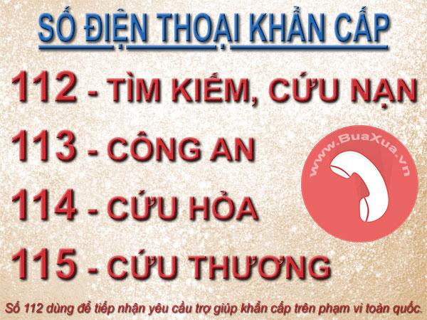
Các số điện thoại khẩn cấp

Slide 13

Khi ở nhà một mình, em tuyệt đối không cho người lạ nào vào nhà dù bất cứ lí do nào. Chúng ta có thế từ chối họ. nếu không được hãy nhanh chóng gọi điện thoại cho bô mẹ. người thân hoặc hét lên thật to để mọi người xung quanh nghe thấy. Còn khi phát hiện cỏ cháy, em nên hét to lên để mọi người đến giúp đỡ hoặc nhanh chóng gọi cho các chú cứu hoả số 114 nhé.
Khi ở nhà một mình, em tuyệt đối không cho người lạ nào vào nhà dù bất cứ lí do nào. Chúng ta có thế từ chối họ. nếu không được hãy nhanh chóng gọi điện thoại cho bô mẹ. người thân hoặc hét lên thật to để mọi người xung quanh nghe thấy. Còn khi phát hiện cỏ cháy, em nên hét to lên để mọi người đến giúp đỡ hoặc nhanh chóng gọi cho các chú cứu hoả số 114 nhé.

Slide 14


Slide 15
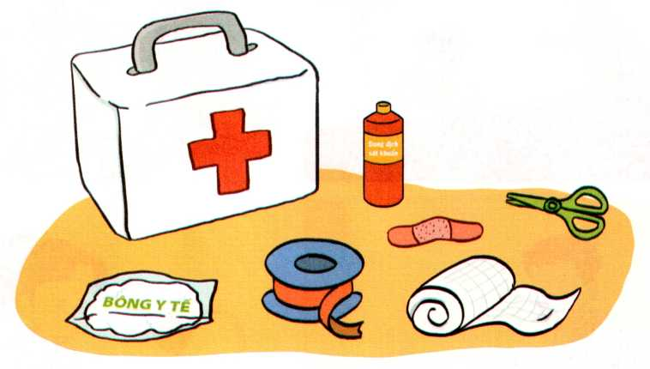
Thực hành băng bó vết thương:

Slide 16
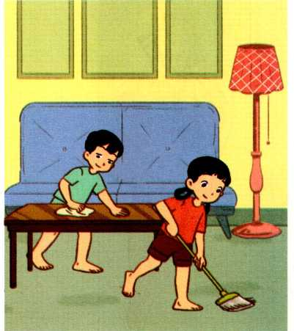
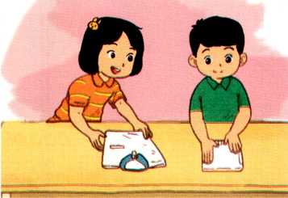
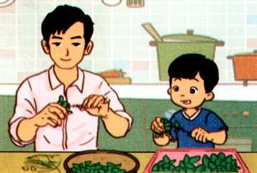
Chia sể những việc em đã làm để giúp đỡ gia đình

Slide 17








Câu hỏi
Số điện thoại khẩn cấp 114 để gọi:
A. Cứu hỏa
B. Công an
C. Cứu thương

Slide 18
Câu hỏi
Đang đi trên đường gặp một vụ tai nạn có người bị thương, em sẽ gọi số nào:
A. 113
B. 114
C. 115

Slide 19



Xin Chaân Thaønh Caùm Ôn

